Slide 1

LA MISSION DEL CAMPANIA DIH colmare il divario esistente tra le esigenze di digitalizzazione presenti nelle industrie e le soluzioni attuabili
affiancamento alle PMI nell’analisi di fabbisogni, opportunità ed opzioni tecnologiche 4.0
consulenza su Industria 4.0 (proprietà intellettuale, fiscale, business modelling, valutazione dei progetti di investimento)
supporto per la costruzione di progetti di industria 4.0
Partner tecnologico per accedere a progetti e finanziamenti pubblici e privati, nazionali ed europei
informazione/formazione/diffusione dell’awareness in materia di innovazione e trasformazione digitale delle imprese

Slide 2


Slide 3
IL PROGRAMMA DI DIGITAL TRASFORMATION
Metodologie e strumenti

Slide 4
Le fasi del Progetto di Trasformazione Digitale
Test di Assessment Industria 4.0
Analisi maturità digitale dell’ azienda
Report con analisi fabbisogni e Strategia 4.0 taylor-made con soluzioni Tecnologiche/Organizzative
Azioni di accompagnamento e orientamento verso la rete dei partner tecnologici per implementazione
Individuazione strumenti finanziari a supporto per la realizzazione del progetto

Slide 5
Le aree di applicazione aziendali
Progettazione
Produzione
Qualità
Manutenzione
Logistica
Supply Chain
Risorse umane
Marketing
Finanza

Slide 6
LE TECNOLOGIE ABILITANTI 4.0
Manifattura avanzata (soluzioni)
Manifattura additiva
Realtà aumentata
Simulazione
Integrazione orizzontale/verticale
IoT (Internet of Things)
Cloud
Sicurezza informatica
Big Data and Analytics
Blockchain
Intelligenza Artificiale/Machine learning

Slide 7
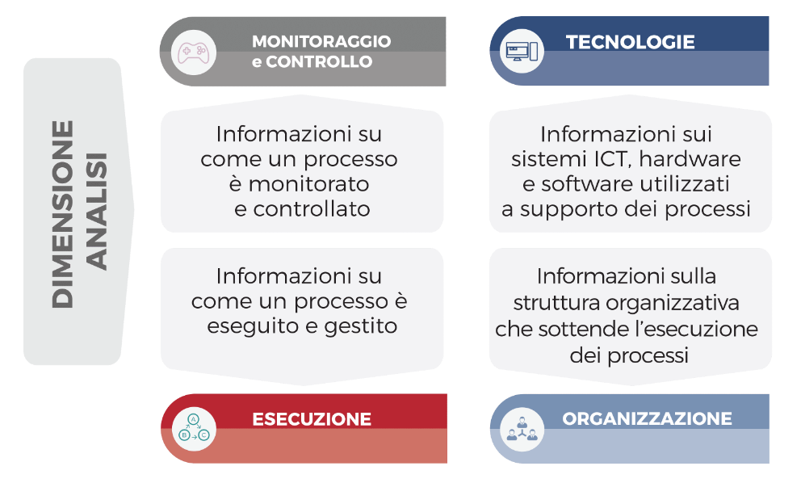
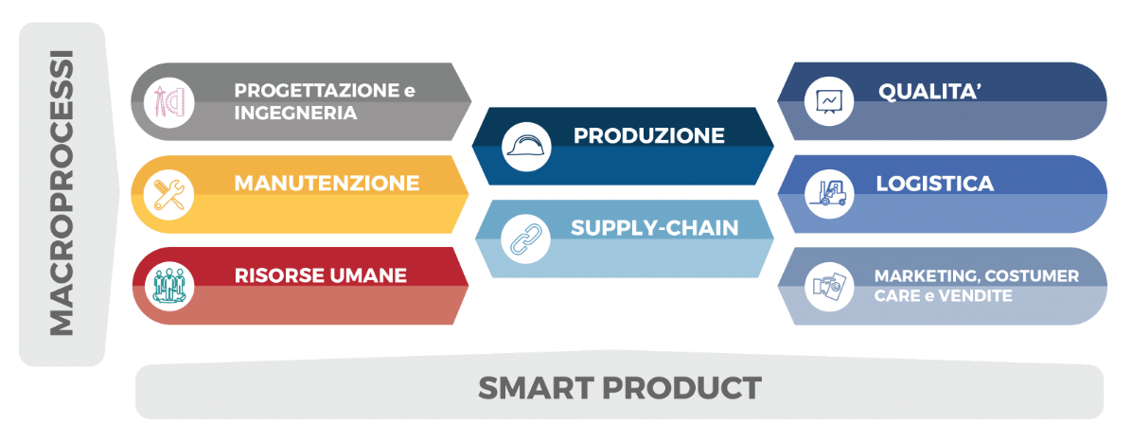
Assessment «Industria 4.0»
Gli elementi analizzati per definire il livello di maturità digitale dell’impresa
Fonte = Politecnico di Milano

Slide 8
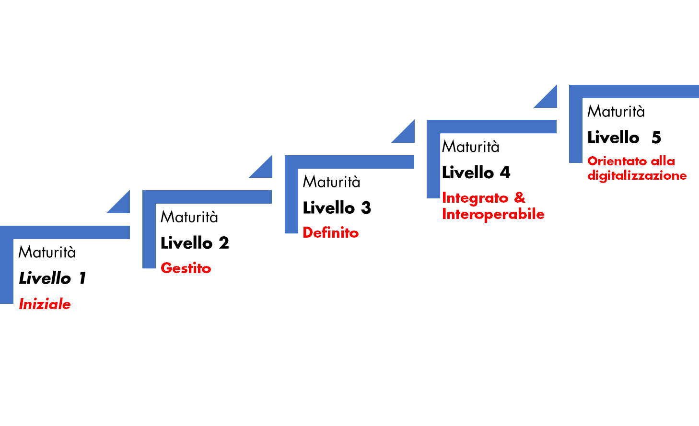
Misurazione della maturità Digitale
Livello 1
Processi poco controllati, gestiti ad hoc e solo reattivamente, scarsa maturità digitale/preparazione al cambiamento, tecnologie e sistemi poco avanzati
Livello 2
Processi parzialmente controllati, sviluppati con tecnologie e sistemi poco avanzati o non integrati e gestiti esclusivamente a partire dall’esperienza dell’imprenditore, amministratore delegato o manager di area; limitata maturità digitale/preparazione al cambiamento.
Livello 3
Processi discretamente controllati, sviluppati con tecnologie e sistemi parzialmente integrati ed automatizzati e gestiti in maniera parzialmente integrata attraverso le diverse funzioni aziendali; discreta maturità digitale/preparazione al cambiamento.
Livello 4
Processi generalmente controllati, sviluppati con tecnologie e sistemi in maggioranza integrati ed automatizzati e gestiti in maniera generalmente integrata attraverso le diverse funzioni aziendali; buona maturità digitale/preparazione al cambiamento.
Livello 5
Processi sistematicamente controllati, sviluppati con tecnologie e sistemi avanzati e gestiti in maniera integrata attraverso le diverse funzioni aziendali; ottima maturità digitale/preparazione al cambiamento.
Fonte = Politecnico di Milano

Slide 9

P.R.I.D.E.
Polo Regionale per l’Innovazione Digitale Evoluta
Con il progetto P.R.I.D.E. “Polo Regionale per l’Innovazione Digitale Evoluta”, il Campania DIH è entrato a far parte della rete dei 13 European Digital Innovation Hubs (EDIH), cui la Commissione Europea ha deciso di affidare:
“il compito di assicurare la transizione digitale dell’industria, con particolare riferimento alle PMI, e della pubblica amministrazione attraverso l’adozione delle tecnologie digitali avanzate, Intelligenza Artificiale, Calcolo ad Alte Prestazioni, Sicurezza Informatica”

Slide 10




  MISSIONE E GOVERNANCE
Coordinatore e capofila: Campania Digital Innovation Hub – Rete Confindustria Scarl
Partner: Consorzio MEDITECH, Mediterranean Competence Center 4 Innovation , il CERICT, Centro Regionale di Competenza nell’ICT ed CNR con l’Istituto di Calcolo e Reti ad Alte Prestazioni.
Sostenere la trasformazione digitale delle imprese campane con particolare riferimento alle PMI operanti nei settori strategici regionali – Aerospazio, Automotive, Ferrotranviario, Filiera Moda, Agroalimentare, Energia, Ambiente, Biotech, Salute - ed alla PA locale.
Promuovere una digitalizzazione sostenibile costruendo Comunità digitali in sinergia con la politica europea, nazionale e regionale sulla transizione digitale

Slide 11
  LE TIPOLOGIE DI SERVIZI
SVILUPPO ECOSISTEMA PER LA DIGITALIZZAZIONE
ATTIVITÀ DI FORMAZIONE E SVILUPPO DI COMPETENZE DIGITALI
AZIONI DI TEST (Proof of concept) E SPERIMENTAZIONE
ASSISTENZA E CONSULENZA PER L’ACCESSO A MECCANISMI DI FINANZIAMENTO A SUPPORTO DEGLI INVESTIMENTI IN DIGITALIZZAZIONE

Slide 12
SVILUPPO ECOSISTEMA PER LA DIGITALIZZAZIONE
Sviluppare una “ regional digital transformation community” per favorire la cooperazione e la collaborazione tra i vari attori
qualificare la domanda di soluzioni digitali attraverso l’analisi dei trends di mercato, lo screening di soluzioni tecnologiche e di business models e di studi di fattibilità di prodotti o servizi innovativi
sostenere la realizzazione di progetti di trasformazione digitale di PMI e PA ed individuare i loro fabbisogni di innovazione per favorire il technology transfer
promuovere la realizzazione di progetti /partenariati internazionali per accrescere la quota di mercato europea delle PMI del territorio

Slide 13
AZIONI DI TEST (Proof of concept) E SPERIMENTAZIONE
HPC e Cloud:
Supporto alla migrazione in Cloud
Security:
Threat Modeling - analisi delle minacce e degli scenari critici a supporto della progettazione dei meccanismi di sicurezza
Cyber Risk Analysis
Security Compliance - supporto all’assessment di sicurezza rispetto a standard
AI-based security - meccanismi di sicurezza specifici basati su intelligenza artificiale

Slide 14
ATTIVITÀ DI FORMAZIONE E SVILUPPO DI COMPETENZE DIGITALI
Artificial Intelligence per Smart Applications
  Algoritmi per il monitoraggio delle infrastrutture
  Algoritmi per il controllo della qualità
  Algoritmi per la manutenzione predittiva
Cybersecurity Risk Analysis & Assessment
  Tecniche di Risk Analysis in Cybersecurity e Framework standard per i controlli di sicurezza
  Metodi di Progettazione e di Assessment della sicurezza in architetture Cloud/Edge/IoT
  Monitoraggio integrato di sicurezza fisica e logica in Flexible Manufacturing Systems

Slide 15
SERVIZI FINANZIARI PER L’INNOVAZIONE
servizi di assistenza e di consulenza per l'accesso agli strumenti agevolativi e di finanziamento a supporto degli investimenti per la trasformazione digitale
sviluppo di partnership con operatori finanziari qualificati, già operanti nell'ambito del programma Invest EU, per favorire l'accesso a servizi finanziari e opportunità di investimento
sviluppare uno strumento per la ricerca da parte delle PMI e della PA degli strumenti agevolativi e di investimento
favorire il matching fra progetti di digital transformation e potenziali investitori
Sviluppare programmi di accelerazione per le start up e PMI innovative

Slide 16
ALCUNI ESEMPI DI
SOLUZIONI TECNOLOGICHE

Slide 17
INTELLIGENZA ARTIFICIALE

Slide 18
CALCOLO AD ALTE PRESTAZIONI E SICUREZZA INFORMATICA

